Slide 1
Actual position of MLC prediction by using LSTM

Slide 2
Folder structure
Dynalog_load_position_matlab
deeplearningData-22****-******
전처리 이후 딥러닝모델 학습을 위해 생성된 파일이 저장되는 곳
Dynalog_function
전처리를 위한 Dynalog 관련 library
Raw_data
ㄴ all_data : 원본 Dynalog 파일 ㄴ test_1st: 원본 Dynalog 파일로부터 Test set으로 임의 분리한 Dynalog file ㄴ train_1st : 원본 Dynalog 파일로부터 Traing set으로 임의 분리한 Dynalog file
Result_data
학습된 모델을 통해 생성되는 결과물

Slide 3
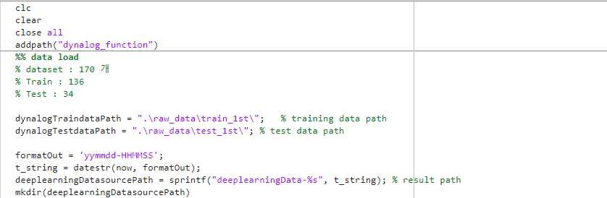
[전처리:Matlab] data_prepocessing.m
Input:
Dynalog data
raw_data/train_1st
raw_data/test_1st
Output:
deeplearningData-22****-******
Variables:
dynalogTrainDataPath: training data로 만들 dynalog를 모아둔 경로
dynalogTestDataPath : test data로 만들 dynalog를 모아둔 경로
time_step: 딥러닝 모델의 입력 sequence 길이

Slide 4
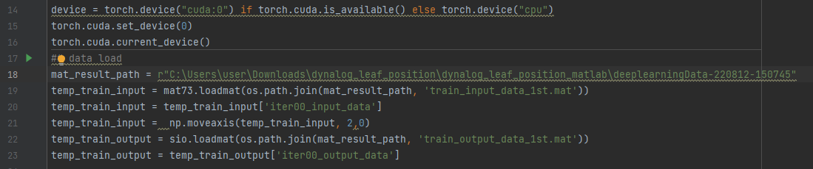
[모델학습:Python] TrainingCode_dynalog_LSTM
Input:
Preprocessed data: Line 18
Output:
./model_save/model_epoch_{}_loss_{}.pth“
Variables:
Fixed parameters
mat_result_path: 전처리된 데이터가 위치한 경로
Input size: 전처리에서 추출된 feature의 수
sequence_length: 전처리에서 결정된 값→ 입력 sequence의 길이

Slide 5
[모델학습:Python] TrainingCode_dynalog_LSTM
Input:
Preprocessed data: Line 18
Output:
./model_save/model_epoch_{}_loss_{}.pth“
Variables:
Model hyper-parameters
hddien_size: LSTM을 구성하는 hidden layer의 크기
Num_layers: LSTM을 구성하는 fully connected layer의 수
Batch_size: 모델로 입력되는 입력 묶음의 수
learning_rate: loss_function을 업데이트하는 step의 크기

Slide 6
[모델학습:Python] TrainingCode_dynalog_LSTM
Input (Training data):
Preprocessed data: Line 18
Output:
./model_save/model_epoch_{}_loss_{}.pth“
Variables:
Fixed parameters
mat_result_path: 전처리된 데이터가 위치한 경로
Input size: 전처리에서 추출된 feature의 수
sequence_length: 전처리에서 결정된 값→ 입력 sequence의 길이

Slide 7
[예측:Python] TestCode_dynalog_LSTM
Input (Training data):
Trained model : Line 10
Preprocessed data (test data만 가져다 사용): Line 16
Output:
./result/test_result_data.mat : 학습에 사용되지 않은데이터의 예측결과 값 저장
Variables:
Trained_model_path: 학습된 모델의 정보가 저장되어있는 파일경로
Mat_result_path: 전처리된 dynalog파일이 저장된 디렉토리 경로

Slide 8
[분석:Matlab] result_evaluation.m
Input:
Preprocessed data: Line 7
Predicted result: Line 8
Output:
Figures
Variables:
preprocessedDataPath: 전처리된 dynalog파일이 저장된 디렉토리 경로
predictedResultPath: 학습된 모델의 정보가 저장되어있는 파일경로
test_data: TestSet에 할당된 Dynalog 파일 중 예측결과 분석을 보고싶은 파일의 index 번호
leaf_number: 선택된 데이터 중

Slide 9
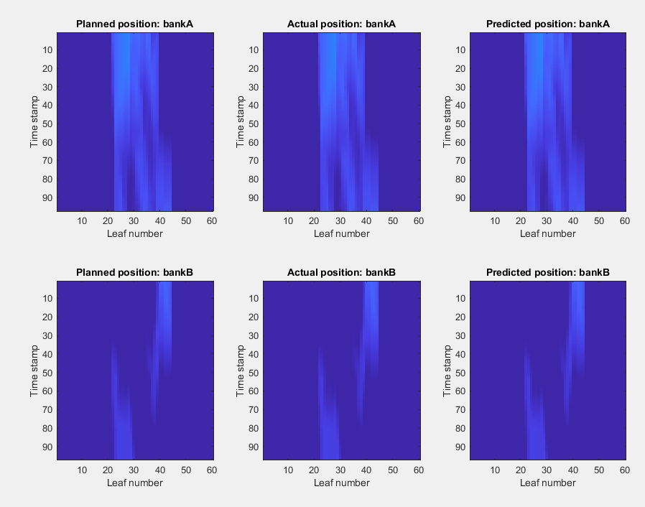

Slide 10
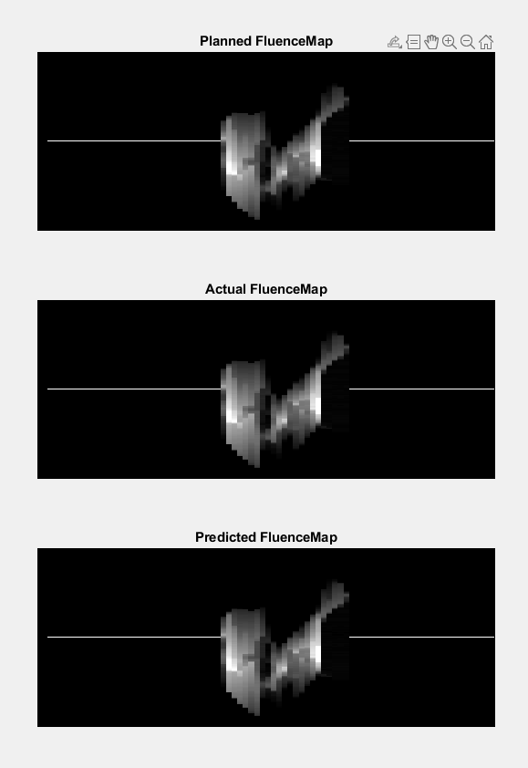

Slide 11
